Slide 1

Projet LUMEN
Marc LECHUGA, Ismael GOMEZ
Professeur Eric SOUIED,
Service d’Ophtalmologie du
Centre Hospitalier Intercommunal de Créteil
19 juillet 2017

Slide 2
Générateur de connaissances sur la DMLA en France
Un système d’information partagé, adapté à la pratique courante.
Un réseau de centre experts.
Un outil de référence capable d’interopérabilité (FRB!, SNIIRAM etc.)
Notes:
Epidémiologie descriptive
Étude de vraie vie, histoire naturelle de la DMLA
Outil de référence français pour mieux comprendre la pathologie
Identification des facteurs prédictifs de réponse au traitement et d’évolution de la maladie
Périmètre d’investigation : DMLA exsudative et atrophique
Evaluation de l’efficacité thérapeutique en pratique courante
Mise à disposition d’outils pour les ophtalmologistes
Tableau de bord : suivi du patient
Tableau de bord : statistiques en temps réel (patientèle)
Recrutement de patients éligibles pour des études cliniques

Slide 3
Objectifs
Périmètre d’investigation : DMLA exsudative et atrophique
Epidémiologie descriptive de la maladie
Histoire naturelle de la DMLA en France
Evaluation de l’efficacité thérapeutique en pratique courante
Mise à disposition d’outils pour les ophtalmologues (tableaux de bord)
Recrutement de patients éligibles pour des études cliniques
Notes:
Epidémiologie descriptive
Signes fonctionnels
Étude de vraie vie, histoire naturelle de la DMLA
Outil de référence français pour mieux comprendre la pathologie
Identification des facteurs prédictifs de réponse au traitement et d’évolution de la maladie
Périmètre d’investigation : DMLA exsudative et atrophique
Evaluation de l’efficacité thérapeutique en pratique courante
Mise à disposition d’outils pour les ophtalmologistes
Tableau de bord : suivi du patient
Tableau de bord : statistiques en temps réel (patientèle)
Recrutement de patients éligibles pour des études cliniques

Slide 4





Schéma fonctionnel
Système d’information du service
Ophtalmologue
Dossier Patient Informatisé
Formulaire DMLA web
Formulaire DMLA
- centre de collecte
Pseudonymisation
(locale)
Base de données de santé
Contrôle Qualité des données
Extract-Transform-Load
Etudes statistiques
Export vers le FRB!

Slide 5
Avancement du projet
Structure DB définie
Formulaires optimisés
aux 15-20
INCLUSION PREMIERS PATIENTS
SEPTEMBRE / OCTOBRE 2017
Dossier CPP en cours de validation par le promoteur avant envoi (fin du mois)
Procédure d’export par centre : établie
Nouveau formulaire web opérationnel
Tableaux de bord en cours d’élaboration :
- Suivi patient
- Live stats
- Gestion
Formulaire DPI Softalmo en cours de développement pour 15-20 (Corilus)

Slide 6
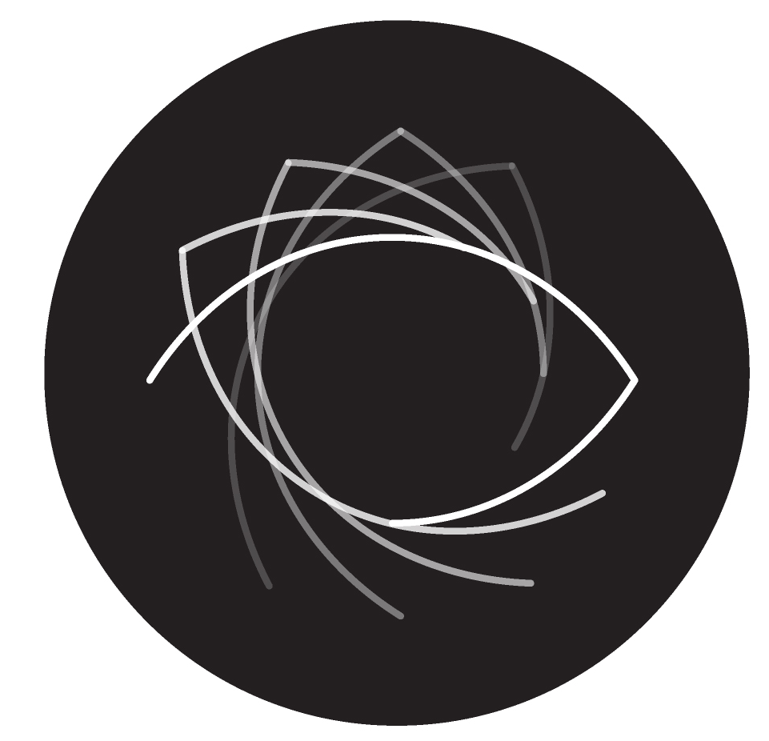

Perspectives
Mise en place de la gouvernance
LUMEN
Plan de mise en place de statistiques prédictives
Extension du réseau LUMEN
Données nominatives
- Qualité++
- Interopérabilité (i.e. SNIIRAM)
Incorporation d’Images
(Machine Learning)

